Slide 1
Módulo 12: Conceitos básicos sobre contêineres

Slide 2
Visão geral do módulo
Por que os contêineres?
Introdução a contêineres do Docker
Conceitos básicos do Docker
Introdução ao Amazon Container Services
Resumo
Laboratório
Trabalho com contêineres do Docker

Slide 3
Por que os contêineres?

Slide 4

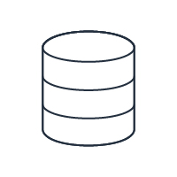
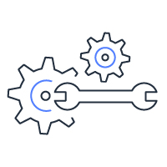
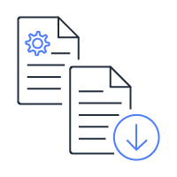
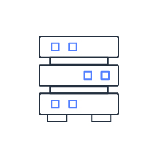

Ciclo de vida de desenvolvimento de software
Source code (Código-fonte)
Code repository (Repositórios de códigos)
Ambiente de compilação
Repositório
do Artifact
Ambiente de teste
Ambiente de implantação

Slide 5


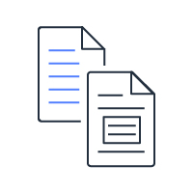
Componentes do ambiente de aplicações
Runtime Engine (Mecanismo de tempo de execução)
Código
Dependências
Configuração
Notes:
Os contêineres são um método de virtualização do sistema operacional que permite executar uma aplicação e suas dependências em processos isolados de recursos. Os contêineres permitem empacotar facilmente o código, as configurações e as dependências de uma aplicação em componentes básicos fáceis de usar que oferecem consistência ambiental, eficiência operacional,
produtividade de desenvolvedores e controle de versões.

Slide 6

Qual problema você precisa resolver?
Pilhas de aplicações diferentes
Diferentes ambientes de implantação de hardware
Como executar todas as aplicações em ambientes diferentes
Como migrar facilmente de um ambiente para outro
Site estático
Front-end da web
Background workers (operadores de plano de fundo)
Banco de dados do usuário
Análise Banco de dados
Queue (Fila)
 | Dev VM (VM do desenvolvedor) | QA server (servidor de QA) | Single prod server (servidor único de prod) | Onsite cluster (cluster no local) | Public cloud (nuvem pública) | Dev laptop (Computador portátil de desenvolvimento) | Customer servers (servidores de clientes)
Notes:
Antes da introdução de contêineres, desenvolvedores e administradores eram frequentemente confrontados com uma web desafiadora em restrições complexas de compatibilidade, na qual uma aplicação ou carga de trabalho era criada especificamente para seu ambiente predeterminado. Se essa carga de trabalho precisasse ser migrada, por exemplo, de puro metal para uma máquina virtual, ou de uma VM para a nuvem, ou entre provedores de serviços, isso geralmente significava reconstruir a aplicação ou a carga de trabalho completamente para garantir a compatibilidade no novo ambiente.
Os contêineres foram concebidos como uma resposta a essa matriz de restrições e incompatibilidades, fornecendo uma interface comum para a migração de aplicações entre ambientes.
Os desafios incluem:
A arquitetura existente não pode lidar com cargas extremas ou dimensionar facilmente.
Equipes de desenvolvimento independentes em diferentes cronogramas de lançamento.
Necessidade da capacidade de os serviços individuais executarem várias versões na produção.
Arquitetura de microsserviços com um número crescente de serviços e engenheiros.

Slide 7
Comparação de compilações monolíticas e de micros serviços
webserver
.package
Order UI (IU do pedido)
Order UI (IU do pedido)
Shipping service (Serviço de envio)
Order service
Inventory service (Serviço de inventário)
Inventory service (Serviço de inventário)
Order service
Shipping service (Serviço de envio)
Notes:
Vamos tirar um momento para analisar a evolução dos serviços para microsserviços. Por exemplo, muitas aplicações que utilizam o Model View Controller Framework usam uma arquitetura monolítica. A aplicação é implantada como um único arquivo (por exemplo, Java) ou uma coleção de arquivos enraizados no mesmo diretório (como Rails). Todo o código da aplicação é executado no mesmo processo. O dimensionamento requer a implantação de várias cópias exatamente do mesmo código de aplicação em vários servidores.
Há uma série de problemas com a arquitetura monolítica. Primeiro, à medida que os recursos e serviços são adicionados à aplicação, a base de código se tornará substancialmente mais complexa. Como todo o código da aplicação é executado no mesmo processo no servidor, é difícil (se não impossível) dimensionar partes individuais da aplicação. Se um serviço fizer uso intensivo de memória e outro de CPU, o servidor deverá ser provisionado com memória e CPU suficientes para lidar com a carga de linha de base de cada serviço. Por fim, e mais sutilmente, a estrutura da equipe de engenharia muitas vezes começa a espelhar a arquitetura da aplicação ao longo do tempo.
A arquitetura de microsserviços foi projetada para resolver esses problemas. Os serviços definidos na arquitetura de aplicação monolítica são decompostos em serviços individuais e implantados separadamente um do outro em hosts separados.
Com uma arquitetura de microsserviços, cada componente da aplicação é executado como seu próprio serviço e se comunica com outros serviços por meio de uma API bem definida. Os microsserviços são criados com base nos recursos da empresa, e cada serviço executa uma única função. Os microsserviços podem ser gravados usando estruturas e linguagens de programação diferentes, e você pode implantá-los separadamente, como um único serviço ou como um grupo de serviços.

Slide 8
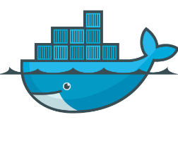
Solution: Docker containers
Runtime Engine (Mecanismo de tempo de execução)
Dependências
docker
Código
Notes:
Os contêineres permitem empacotar facilmente o código, as configurações e as dependências de uma aplicação em componentes básicos fáceis de usar que oferecem consistência ambiental, eficiência operacional, produtividade de desenvolvedores e controle de versões. Os contêineres podem ajudar a garantir rapidez, confiabilidade e consistência de implantação de aplicações, independentemente do ambiente de implantação.

Slide 9
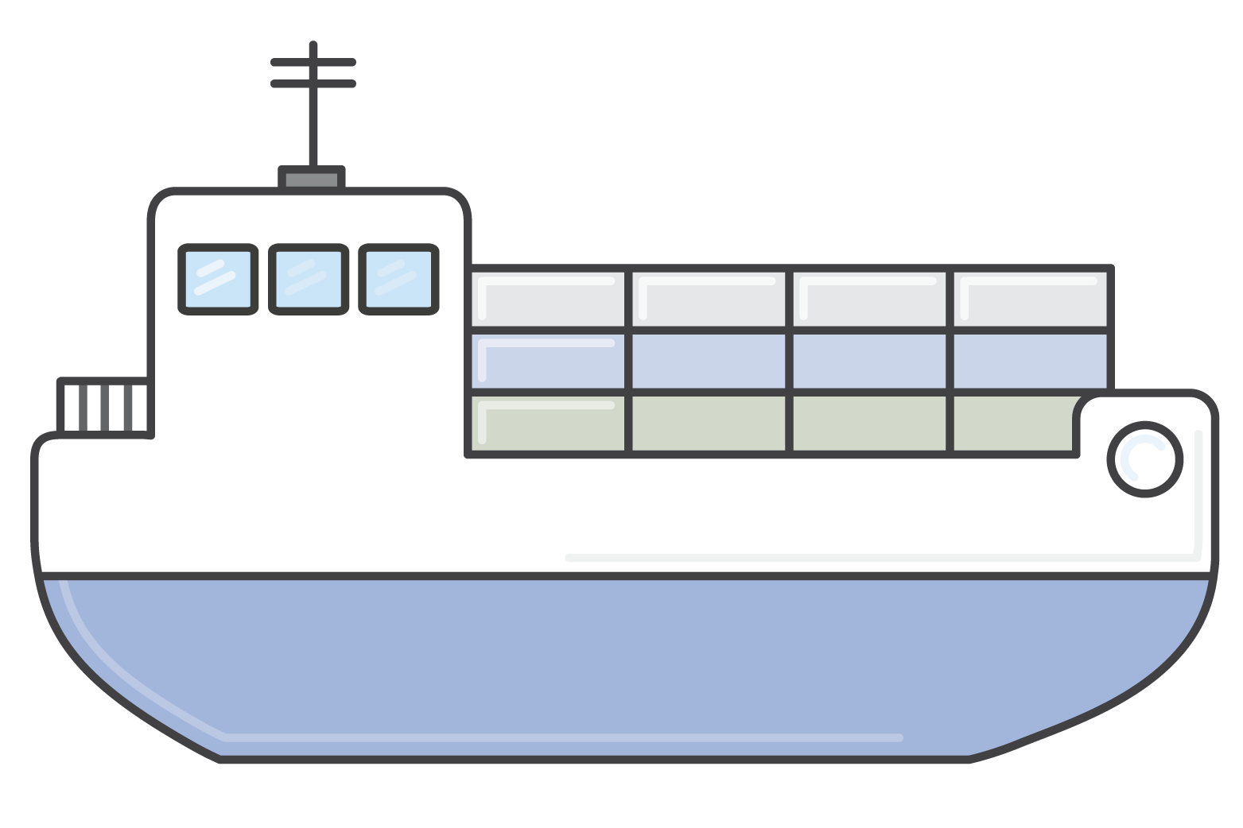
Contêineres do Docker
Serviçossimples do modelo
Leve, portátil, consistente
Qualquer aplicação, qualquer linguagem
Escreva e empacote uma vez e execute em qualquer lugar
Facilita a decomposição de suas aplicações em microsserviços
docker
Notes:
Um contêiner é um pacote atômico e autônomo de software que inclui tudo. Contêineres são perfeitamente apropriados para microsserviços e para resolver os problemas que foram identificados no slide anterior. Os contêineres facilitam a decomposição de suas aplicações em microsserviços que podem ser executados lado a lado na mesma instância.
Assim como os contêineres de transporte padronizaram o transporte de mercadorias, os contêineres de software visam padronizar o transporte de aplicações. Já viu uma pilha de contêineres na traseira de um caminhão ou navio? Todo mundo já. É engraçado pensar que, apenas 50 anos atrás, essas estruturas eram recém inventadas. Antes da introdução do contêiner de transporte moderno, os comerciantes que desejavam enviar mercadorias para o exterior usavam o que é chamado de envio de carga fracionada. As mercadorias eram enviadas em sacos, caixotes, caixas de papelão, tambores, barris e caixas de vários pesos, formas e tamanhos. A falta de padronização tornou a carga e descarga do carregamento algo demorado e tranalhoso, forçando os navios a passar longos tempos ancorados no porto. Também resultou em roubo e danos frequentes de carga.
Em 1956, um homem chamado Malcom McLean começou a transportar mercadorias em caixas de contêineres de tamanho padrão. As caixas eram muito mais fáceis de carregar e descarregar. Os navios poderiam ser reformulados ou projetados para que essas caixas pudessem ser empilhadas eficientemente uma sobre a outra. O sistema se mostrou tão popular que um padrão ISO foi criado para padronizar o tamanho, a capacidade e os mecanismos de travamento de contêineres para que eles pudessem ser facilmente movidos entre navios, caminhões e vagões ferroviários criados por diferentes fabricantes.
As pessoas que criaram o Docker se perguntaram: Por que não podemos fazer o mesmo para aplicações de software ? Na verdade, as aplicações de software ainda estão no mesmo estado que os contêineres de transporte estavam há 50 anos. Todo desenvolvedor está familiarizado com o quão difícil é fazer uma aplicação que funciona perfeitamente bem em uma caixa de desenvolvimento funcionar igualmente bem em testes, preparo ou produção. Uma das maiores dores de cabeça dos novos desenvolvedores em um grande projeto de desenvolvimento de software é fazer com que a compilação funcione em suas máquinas locais.
A ideia brilhante das pessoas por trás do Docker era criar um contêiner que continha tudo o que uma aplicação de software precisaria executar - todos os seus arquivos, estrutura do sistema de arquivos, daemons, bibliotecas e dependências da aplicação. Vamos ver nos slides subsequentes exatamente como isso funciona.
Usando contêineres, você desacopla aplicações de sistemas operacionais. Isso garante que os usuários tenham um sistema operacional Linux limpo e possam executar todo o resto em um contêiner isolado.
Os recursos do Linux kernel - cgroups e namespaces, criam paredes entre contêineres e outros processos em execução no host. Os namespaces do Linux encapsulam um conjunto de recursos do sistema e os apresentam a um processo para parecer que são dedicados a esse processo. Os cgroups do Linux, regem o isolamento e o uso de recursos do sistema, como CPU e memória, para um grupo de processos. Por exemplo, se você tiver uma aplicação que utiliza muitos ciclos de CPU e memória (como uma aplicação de computação científica ), poderá colocar a aplicação em um grupo para limitar o uso de CPU e memória. Os namespaces lidam com o isolamento de recursos para um único processo, enquanto os cgroups gerenciam recursos para um grupo de processos.
Fontes:
http://www.worldshipping.org/about-the-industry/history-of-containerization/the-birth-of-intermodalism

Slide 10
As máquinas virtuais e os contêineres são semelhantes?
Os contêineres são isolados, mas compartilham Sistema Operacional (SO) e, quando apropriado, compartimentos e bibliotecas.
Aplicação
A
Aplicação
A’
Aplicação
B
Virtual machines (máquinas virtuais)
Compartimentos e Bibliotecas
Compartimentos e Bibliotecas
Bins and libs (compartimentos e bibliotecas)
Sistema operacional convidado
Sistema operacional convidado
Sistema operacional convidado
Aplicação
A
Aplicação
A’
Aplicação
B
Aplicação
B’
Aplicação
B’
Contêiner
Bins and libs (compartimentos e bibliotecas)
Bins and libs (compartimentos e bibliotecas)
Hypervisor
Docker
Host Machine
Host OS (Sistema operacional do host)
Host OS (Sistema operacional do host)
Servidor
Servidor
Notes:
Ao ouvir os recursos dos contêineres, é um pouco intuitivo pensar que ele soa exatamente como uma máquina virtual. No entanto, as diferenças estão nos detalhes. A diferença número um é a falta de um requisito de hipervisor. Os contêineres podem ser executados em qualquer sistema Linux com suporte apropriado ao recurso do kernel e o daemon do Docker presente. Isso os torna extremamente portáteis. Seu notebook, sua VM, sua instância do EC2 e seu servidor bare metal são hosts potenciais.
A falta de um requisito de hipervisor também resulta em quase nenhuma sobrecarga de performance perceptível. Os processos estão falando diretamente com o kernel e não estão em grande parte cientes de seu silo de contêiner. A maioria dos contêineres inicializa em apenas alguns segundos.
Enquanto as VMs são isoladas no nível do sistema operacional, os contêineres são isolados no nível do kernel. Isso significa que várias aplicações podem ser executadas em um único sistema operacional host e, no entanto, ainda têm seu próprio sistema de arquivos, armazenamento, RAM, bibliotecas, essencialmente, sua própria “visualização” do sistema.

Slide 11
Introdução ao Contêineres do Docker

Slide 12

Quando usar contêineresdo Docker
Aplicações distribuídas e microsserviços
Batch Jobs (Trabalhos em lote)
CI/CD Pipelines
Breaking up monoliths (fracionando monólitos)
Arquitetura orientada a serviços
Trabalhos de curta duração
Variedade e flexibilidade
Elastic
Empacotamento do seu código em imagens do Docker
Testar
Implantação de modelo na produção
Notes:
Os contêineres, em geral, são perfeitos para microsserviços e o Amazon ECS simplifica ainda mais essas arquiteturas:
Os contêineres facilitam a modelagem dos serviços em uma imagem imutável com todas as dependências.
Os contêineres podem usar qualquer aplicação e linguagem de programação.
A imagem de contêiner é um artefato versionado para que você possa rastrear imagens de contêiner na fonte de onde elas vieram.
Você pode testar os contêineres localmente e implementar o mesmo artefato a ser dimensionado.
Batch Jobs (Trabalhos em lote)
Os contêineres Docker são adequados para cargas de trabalho em lote. Geralmente, os trabalhos em lote são curtos e extremamente paralelos. Você pode empacotar a aplicação de processamento em lote em uma imagem de docker para que possa implantá-la em qualquer lugar, como no Amazon ECS.
CI/CD
Integração contínua e implantação contínua (CI/CD) é um processo comum baseado em contêineres do Docker. Você pode criar um pipeline que executa as seguintes ações:
Monitorar alterações em um repositório de códigos-fonte
Criar uma nova imagem de docker dessa fonte
Enviar a imagem a um repositório de imagens como o Amazon ECR ou o Docker Hub
Atualizar os serviços do Amazon ECS para utilizar a nova imagem em sua aplicação

Slide 13
Arquitetura de microsserviços com contêiner
Os microsserviços podem ser implementados como contêineres do Docker separados.
Você pode ter vários serviços por host e várias versões em execução simultaneamente.
Customers v1.0
Products v1.0
Customers v2.0
Orders v1.0
Orders v1.0
Notes:
Usando o Docker, todos os diferentes níveis da arquitetura de aplicações Web podem ser construídas como contêineres independentes do Docker. Se estiver implantando uma arquitetura de microsserviços, você poderá implementar cada serviço como seu próprio contêiner Docker separado. Tal abordagem tem várias vantagens:
Você pode distribuir serviços em execução entre instâncias em uma frota do Amazon EC2.
Você pode executar vários serviços em uma única instância do Amazon EC2 em sua frota. Isso permite maximizar o uso da CPU e da memória de suas instâncias existentes.
Você pode executar várias versões diferentes de um serviço simultaneamente, inclusive na mesma máquina, presumindo que elas se vinculam a portas diferentes. Isso permite que você libere alterações fracionadas nos serviços, mantendo a compatibilidade com versões anteriores com as aplicações que podem ainda não ter sido modificadas para funcionar com uma nova versão.

Slide 14


Ciclo de vida de desenvolvimento
Criar a Imagem do contêiner
Publish (publicar) a imagem
Contêiner
Registro
Imagem do contêiner
Amazon Elastic Container Service Amazon Elastic Kubernetes Service AWS Fargate
Criar a Dockerfile
Execute e teste o contêiner em seu máquina
Notes:
Para implantar aplicações no Amazon ECS, os componentes de aplicações devem ser projetados para serem executados em contêineres. Um contêiner do Docker é uma unidade padronizada de desenvolvimento de software, contendo tudo que sua aplicação de software precisa para executar: código, tempo de execução, ferramentas de sistema, bibliotecas de sistema, etc. Os contêineres são criados de um modelo somente leitura chamado imagem.
Normalmente, as imagens são criadas de um Dockerfile, um arquivo de texto simples que especifica todos os componentes que estão incluídos no contêiner. Essas imagens são armazenadas em um registro, do qual elas podem ser obtidas por download e executadas no seu cluster.

Slide 15

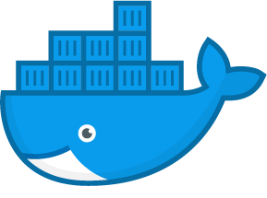
Docker image registry
Amazon Elastic Container Registry (Amazon ECR)
Totalmente gerenciado
Seguro: criptografia em repouso, AWS Identity e Integração com o gerenciamento de acesso
Escalável e altamente disponível
Integrado com o Amazon ECS e a CLI do Docker
Docker Hub
Repositório público de imagens
Fornece armazenamentode imagens privadas
Repositórios privados
Amazon ECR
Docker Hub
Notes:
O Amazon Elastic Container Registry (Amazon ECR) é um registro de contêineres do Docker totalmente gerenciado que permite armazenar, gerenciar e implantar facilmente imagens de contêineres do Docker. O Amazon ECR pode ser usado de forma autônoma, mas também é estreitamente integrado ao Amazon ECS, o que simplifica o fluxo de trabalho do desenvolvimento até a produção. O Amazon ECR elimina a necessidade de operar os seus próprios repositórios de contêiner ou de preocupar-se sobre a escalabilidade da infraestrutura subjacente. O Amazon ECR hospeda suas imagens em uma arquitetura altamente disponível e escalável, o que permite que você implante de forma confiável contêineres para aplicações.
O Amazon ECR elimina a necessidade de operar e escalar a infraestrutura exigida para ativar o seu registro de contêiner. O Amazon ECR utiliza o Amazon S3 para armazenamento para tornar suas imagens de contêiner altamente disponíveis e acessíveis, permitindo que você implante com confiança novos contêineres para suas aplicações. O Amazon ECR transfere suas imagens de contêiner pelo HTTPS e criptografa automaticamente suas imagens inativas. Você pode configurar políticas para gerenciar permissões para cada repositório e restringir acesso aos usuários do IAM, funções ou outras contas da AWS. O Amazon ECR integra-se ao Amazon ECS e ao Docker CLI, permitindo que você simplifique seus fluxos de trabalho de desenvolvimento e produção. Você pode enviar facilmente imagens de contêiner para o Amazon ECR usando o Docker CLI da sua máquina de desenvolvimento, e o Amazon ECS pode extraí-las diretamente de implantações de produção.

Slide 16
Conceitos básicos do Docker

Slide 17
Criar o arquivo Dockerfile
FROM ubuntu:18.04
# Install dependencies (Instale as dependências)
RUN apt-get update -y
RUN apt-get install -y apache2
# Install apache and write hello world message (Instale o apache e escreva mensagem hello world)
RUN echo "Hello World!" > /var/www/index.html
# Configure apache
RUN a2enmod rewrite
RUN chown -R www-data:www-data /var/www
ENV APACHE_RUN_USER www-data
ENV APACHE_RUN_GROUP www-data
ENV APACHE_LOG_DIR /var/log/apache2
EXPOSE 80
CMD ["/usr/sbin/apache2", "-D", "FOREGROUND"]

Slide 18
Comandos da CLI do Docker
Comando | Informações
docker build | Crie uma imagem de um Dockerfile.
docker images | Liste imagens no host do Docker.
docker run | Execute uma imagem.
docker ps | Liste contêineres em execução.
docker pull | Baixe ou atualize uma imagem.
docker push | Compartilhe suas imagens no registro

Slide 19
Comandos da CLI do Docker (cont)
Comando | Informações
docker stop | Interrompa um contêiner em execução.
docker rm | Exclua uma instância de um contêiner.
docker rmi | Excluir uma imagem.
docker exec | Execute um comando em um contêiner.
docker logs | Visualize a saída do log de contêiner.
docker inspect | Inspecione informações do contêiner.

Slide 20
Amazon ECR
# Criar um repositório chamado hello-world
> aws ecr create-repository --repository-name hello-world
# Construir ou marcar uma imagem
> docker build -t hello-world .
> docker tag hello-world aws_account_id.dkr.ecr.us-east-1.amazonaws.com/hello-world
# Autenticar o Docker para seu registro do Amazon ECR
> aws ecr get-login
> docker login -u AWS -p <password> -e none aws_account_id.dkr.ecr.us-east-1.amazonaws.com
# Você pode ignorar a etapa "docker login" se tiver a configuração amazon-ecr-credential-helper.
# Enviar uma imagem para o repositório
> docker push aws_account_id.dkr.ecr.us-east-1.amazonaws.com/hello-world
Notes:
O Amazon ECR é um serviço de registro gerenciado do Docker da AWS. O Amazon ECR fornece uma interface de linha de comando e APIs para criar, monitorar e excluir repositórios e definir permissões de repositório. Você pode executar as mesmas ações no Amazon ECR Management Console, que pode ser acessado através da seção “Repositories” ("Repositórios") do Amazon ECS Console. O Amazon ECR também se integra com a CLI do Docker, permitindo que você transfira (push e pull) e marque (tag) as imagens na sua máquina de desenvolvimento.
O Amazon ECR fornece um registro seguro, escalável e confiável. O Amazon ECR dá suporte a repositórios do Docker privados com permissões baseadas em recursos usando o AWS IAM de maneira que os usuários específicos ou as instâncias do Amazon EC2 possam acessar repositórios e imagens. Os desenvolvedores podem usar a CLI do Docker para criar e gerenciar imagens.
Para obter informações sobre comoautenticar repositórios do Amazon ECR para aCLI do Docker com Credencial Helper, consulte https://aws.amazon.com/blogs/compute/authenticating-amazon-ecr-repositories-for-docker-cli-with-credential-helper/.

Slide 21
Introdução ao Amazon Container Services

Slide 22



Evolução da gestão de contêineres
Amazon EC2
Contêiner de Docker
Contêineres do Docker
Notes:
Primeiro, havia o Amazon EC2. Em seguida, vieram os contêineres Docker onde os clientes começaram a colocar aplicações em contêineres nas instâncias do EC2. Executar um contêiner é bom e tranquilo, então, você passa a querer usá-los mais. Então, você adiciona outro contêiner. Talvez adicione mais do que você ainda consegue gerenciar.

Slide 23

Desafios de gerenciamento
Preciso de uma maneira mais fácil de gerenciar grandes clusters de instâncias, colocar contêineres e executar serviços.
Notes:
E quando você tem uma frota e cada contêiner é uma aplicação com diferentes ciclos de vida, necessidades, personalizações? Como é a infraestrutura gerenciando e executando elas? Você precisa descobrir uma maneira de gerenciar aplicações em contêineres em escala, ainda aproveitandoos mesmos níveis de flexibilidade que um contêiner oferece.
Além disso, se quiser proteger sua plataforma de computação, verifique se ainda tem controle sobre clientes e operadores que estão consumindo a plataforma. Agora, de repente, você passou a gerenciar um cluster e o gerenciamento de um cluster é complicado. Você precisa de um modo de colocar seus contêineres de forma inteligente nos hosts que têm os recursos e isso significa que você precisa saber o estado de tudo em seu sistema.

Slide 24


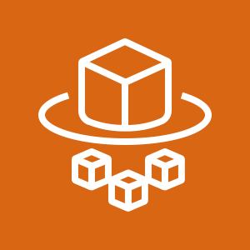
Amazon container services
Gerenciamento
Implantação, agendamento, dimensionamento e gerenciamento de aplicações em contêineres
Amazon ECS
Amazon Elastic Kubernetes Service
Hosting (Hospedagem)
Onde os contêineres funcionam
Amazon EC2
AWS Fargate
Imagem Registro
Repositório para as imagens de contêineres
Amazon ECR
Notes:
Os contêineres são uma forma de empacotamento e implantação de aplicações cada vez mais importante para os desenvolvedores. Eles são leves e oferecem um ambiente de software consistente e portátil para que as aplicações possam executar e escalar com facilidade em qualquer lugar. Criação e implantação de microsserviços, execução de trabalhos em lotes para aplicações de machine learning e migração de aplicações para a nuvem são apenas alguns casos de uso comuns para os contêineres.
A AWS oferece vários produtos de contêiner para ajudar a implantar, gerenciar e escalar contêineres em sua produção.
Há várias maneiras de executar contêineres na AWS, incluindo o Amazon Elastic Container Service (ECS), que é um serviço de gerenciamento de contêiner altamente escalável e de alta performance. O AWS Fargate é uma tecnologia para o Amazon ECS que permite executar contêineres em produção sem implantar ou gerenciar a infraestrutura. O Amazon Elastic Container Service for Kubernetes (EKS) facilita a execução do Kubernetes na AWS. O Amazon Elastic Container Registry (ECR) é um repositório privado de contêineres altamente disponível e seguro que facilita o armazenamento e o gerenciamento de imagens do contêiner do Docker, criptografando e compactando imagens em repouso, para que sejam fáceis de capturar e proteger.

Slide 25
Amazon Elastic Container Service
Programação e orquestração
Amazon ECS
Gerenciador de clusters
Mecanismo de posicionamento
Notes:
O Amazon Elastic Container Service (Amazon ECS) é um serviço totalmente gerenciado de orquestração de contêineres que ajuda a implantar, gerenciar e escalar facilmente aplicações conteinerizadas na AWS. Com o Amazon ECS, você não precisa instalar e operar o seu próprio software de orquestração de contêineres, gerenciar e escalar um cluster de máquinas virtuais ou programar contêineres nessas máquinas virtuais. O Amazon ECS foi projetado desde o início para ser estreitamente integrado ao resto dos produtos e serviços da AWS e trabalha com serviços como Amazon Elastic Load Balancer, IAM, Amazon ECR, CloudWatch, AWS CloudFormation, e CloudTrail. Com o Amazon ECS, você obtém uma solução altamente confiável que oferece uma experiência nativa de APIs da AWS para contêineres, semelhante ao EC2 para máquinas virtuais.
Amazon ECS
Gerencia o início da aplicação em contêineres de uma maneira altamente disponível.
Gerencia clusters de instâncias do EC2que oferecem suporte a contêineres do Docker.
Monitora os requisitos de disponibilidade e consumo de recursos.

Slide 26

Tipo de execução do Amazon EC2
Programação e orquestração
Amazon ECS
Gerenciador de clusters
Mecanismo de posicionamento
Instância do EC2
Instância do EC2
Instância do EC2
SO (Sistema Operacional)
Agente do Docker
Agente do ECS
SO (Sistema Operacional)
Agente do Docker
Agente do ECS
SO (Sistema Operacional)
Agente do Docker
Agente do ECS

Slide 27
Tipo de inicialização do AWS Fargate
Programação e orquestração
Amazon ECS
Gerenciador de clusters
Mecanismo de posicionamento
AWS Fargate
Notes:
O AWS Fargate é uma tecnologia para implantação e gerenciamento de contêineres, sem necessidade de gerenciar qualquer infraestrutura subjacente. Você não precisa mais provisionar, configurar e escalar clusters de máquinas virtuais para executar contêineres. Basta fazer upload da imagem do contêiner, especificar os requisitos de recursos e o AWS Fargate executará os contêineres para você em segundos. O AWS Fargate permite que você se concentre em projetar e executar a aplicação, e não em gerenciar a infraestrutura.
O AWS Fargate permite que os desenvolvedores se concentrem 100% em suas aplicações. Com o AWS Fargate, o gerenciamento de instâncias desaparece.
O tipo de inicialização do AWS Fargate só oferece suporte ao uso de imagens de contêiner hospedadas no Amazon ECR ou publicamente no Docker Hub. Repositórios privados atualmente só têm suporte com o uso do tipo de inicialização do EC2.

Slide 28





Compute auto scale up (computar aumento da escalabilidade automática)
Nuvem AWS
Novos serviços
Evento do CloudWatch
Desenvolvedores
Amazon ECS
Instância do EC2
Instância do EC2
Amazon CloudWatch
Cluster do ECS
Evento: CPU por cluster, reserva ou uso de memória

Slide 29

Amazon Elastic Kubernetes Service
mycluster.eks.amazonaws.com
kubectl
Disponibilidade
Zona 1
Disponibilidade
Zona 2
Disponibilidade
Zona 3
Notes:
O Kubernetes é um software de código aberto que permite implantar e gerenciar aplicações conteinerizadas em grande escala. O Kubernetes agrupa os contêineres em agrupamentos lógicos para fins de gerenciamento e descoberta. Em seguida, inicia esses agrupamentos em clusters de instâncias do EC2. Usando o Kubernetes, você pode executar aplicações conteinerizados, incluindo microsserviços, operadores de processamento de lotes e plataformas como serviço (PaaS) usando o mesmo conjunto de ferramentas no local e na nuvem.
O Amazon Elastic Container Service for Kubernetes (Amazon EKS) é um serviço gerenciado que facilita a execução do Kubernetes na AWS sem que você precise se tornar um especialista em Kubernetes. O Amazon EKS executa a infraestrutura de gerenciamento do Kubernetes para você em várias zonas de disponibilidade da AWS para eliminar os pontos únicos de falha. O Amazon EKS está em conformidade com o certificado do Kubernetes para que você possa usar todos os plug-ins e ferramentas existentes de parceiros e da comunidade do Kubernetes. As aplicações em execução em qualquer ambiente padrão do Kubernetes são totalmente compatíveis e podem ser facilmente migrados para o Amazon EKS.
O Amazon EKS provisiona e escala o plano de controle do Kubernetes, incluindo os servidores de API e a camada de persistência de back-end, em várias zonas de disponibilidade da AWS para proporcionar alta disponibilidade e tolerância a falhas. O Amazon EKS detecta e substitui automaticamente nós do plano de controle com problemas de integridade e oferece aplicação de patches para o plano de controle. O Amazon EKS é integrado a diversos serviços da AWS para oferecer escalabilidade e segurança às aplicações. Esses serviços incluem o Elastic Load Balancing para distribuição de cargas, o IAM para autenticação, a Amazon VPC para isolamento, o AWS PrivateLink para acesso privado à rede e o AWS CloudTrail para registro em log.

Slide 30
Quais minhas opções?
Serviços de contêiner da AWS
1
Escolha sua ferramenta de orquestração .
Amazon ECS
Amazon EKS
2
Escolha o tipo de execução.
Amazon EC2
AWS Fargate
Amazon EC2

Slide 31
Resumo

Slide 32
Teste de conhecimento
Os contêineres são uma forma de empacotamento e implantação de aplicações cada vez mais importante para os desenvolvedores.
Os contêineres podem usar qualquer aplicação e linguagem de programação.
Com o ECS, você precisa instalar e operar seu próprio software de orquestração de contêineres, além de gerenciar e dimensionar um cluster de máquinas virtuais.
Verdadeiro
Falso
☑
☑
☒
Para excluir uma instância de um contêiner, use o comando docker rmi.
O AWS Fargate é uma tecnologia para implantação e gerenciamento de contêineres, sem necessidade de gerenciar qualquer infraestrutura subjacente.
O Amazon ECR se integra ao Amazon ECS, mas você também pode armazenar suas imagens de contêiner no Docker Hub.
☒
☑
☑
Notes:
Leia da esquerda para a direita:
(Verdadeiro)
(Verdadeiro)
(Falso) Com o ECS, você não precisa instalar e operar seu próprio software de orquestração de contêineres, gerenciar e dimensionar um cluster de máquinas virtuais.
(Falso) Para excluir uma instância de um contêiner, use o comando docker rm. Para excluir uma imagem, use o comando docker rmi.
(Verdadeiro)
(Verdadeiro)

Slide 33
Obrigado

Slide 34
Apêndice

Slide 35
Melhores práticasdo Dockerfile
Reduza o tamanho da imagem de construção e o número de camadas.
Traga apenas o que você precisa para o tempo de execução.
Sempre marque cada compilação com qualquer um destes esquemas:
Semantic version (ex. “1.3.2-9”)
Git SHA (ex. “aebcbca”)
Build Number (ex. “127”)
Build Id (ex., “511d5e51-b415-4cb2-b229-b3c8a46b7a2f”)
Para várias regiões, repasse (push) para todas as regiões, baixe (pull) da mesma região.
Notes:
Para obter as melhores práticas de gravação do Dockerfile, consulte https://docs.docker.com/develop/develop-images/dockerfile_best-practices/#label.

Slide 36
Registro de logs no Amazon CloudWatch Logs
Drivers de log do Docker compatíveis.
json-file, syslog, journald, gelf, fluentd, awslogs.
As saídas stdout/stderr são enviadas automaticamente pelo driver.
awslogs envia logs para o Amazon CloudWatch Logs.
Grupo de logs para um serviço específico.
Fluxo de log para cada contêiner.
Amazon CloudWatch Logs => Outros serviços.
Pesquisar (Search), filtrar (Filter), exportar (Export) para o Amazon S3, enviar(Send) para o Amazon Kinesis, AWS Lambda, Amazon Elasticsearch Service.

